Slide 1
Техногенні проблеми
сьогодення

Slide 2
Техногенні проблеми - це екологічні проблеми спричиненні людською виробничою діяльністю. Іноді для позначення цих проблем використовують термін екологічні катастрофи.
До техногенних проблем відносятья:
Забруднення повітря
Кислотні дощі
Парниковий ефект
Озонові дірки
Забрудненя води
Сміття
Вирубка лісів

Slide 3
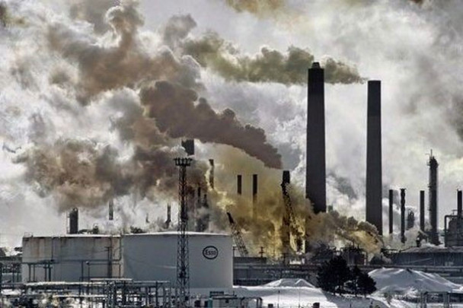
Забруднення повітря
Атмосфера Землі складається з азоту, кисню, вуглекислого газу та інертних газів. Проте, внаслідок деяких природних процесів та діяльності людини до атмосфери попадають отруєні гази ( метан, сірчастий газ, оксид азоту тощо).
Найбільшими забруднювачами атмосфери є металургійні та хімічні підприємства, автомобілі, теплові електростанції.

Slide 4
Забруднення повітря позначається і на кліматі планети. На цей рахунок існують три точки зору.
Глобальне потепління клімату, яке спостерігається в поточному столітті, обумовлене зростанням концентрації СО2 в атмосфері, а до середини майбутнього століття станеться катастрофічне потепління клімату, що супроводжується сильним зростанням висоти рівня Світового океану.
2. Забруднення повітря знижує рівень сонячної радіації, підвищує кількість ядер конденсації в хмарах, в результаті поверхня Землі охолоджується, що в свою чергу може викликати нове обледеніння в північних і південних широтах (прихильників цієї точки зору небагато).
3. Згідно з прихильниками третьої точки зору, обидва ці процеси зрівноважаться і клімат Землі істотно не зміниться.
Перші дві теорії не були підтверджені вченими. Існує думка, що це лише засоби політичної пропаганди для введення населлення в стан паніки.

Slide 5
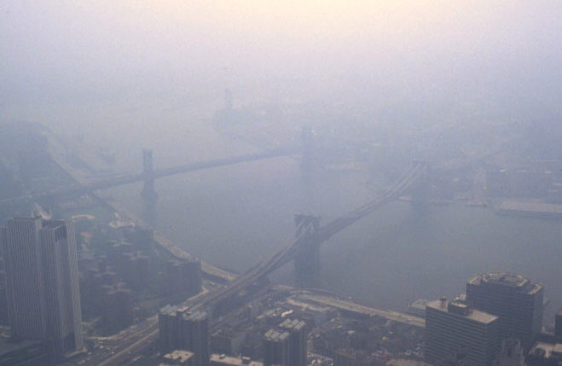
Через забруднення повітря отруйними газами стан здоров'я людини погіршується: виникає подразненя очей та слизових оболонок носа, рота, запоморачується голова, погано розвивається мікрофлора кишечника, послаблюється іммунітет.
Одним із прикладів забруднення повітря є смог. Це - аерозоль, що складається з диму, туману і пилу. Він виникає переважно в великих містах та промислових центрах. Смог особливо небезпечний для дітей, літніх людей та людей з вадами серця і легенів, хворих бронхітом, астмою, емфіземою, і може стати причиною задишки, зупинки дихання, безсоння, головних болей, кашлю.

Slide 6
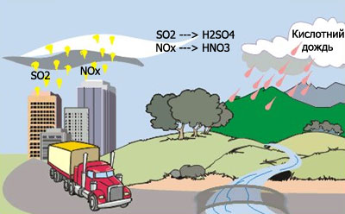
Кислотні дощі
Кислотний дощ — це усі види метеорологічних опадів: дощ, сніг, град, туман, дощ зі снігом, — кислотність яких вища від нормальної. Мірою кислотності є значення рН, якщо кислотність води нижче 5,5, то опади вважаються кислотними.
Джерела викидів речовин, через які утворюються кислотні дощі: теплові електростанції, автотранспорт, металургійні і хімічні підприємства, авіація.
Причиною виникнення кислотних дощів є сірчастий газ, який виникає у наслідок спалювання нафти, сланців, виробницті металів та сірчаної кислоти. В атмосфері він зєднується з парами води і утворює сірчану кислоту - основний токсичний компонент кислотних дощів.

Slide 7
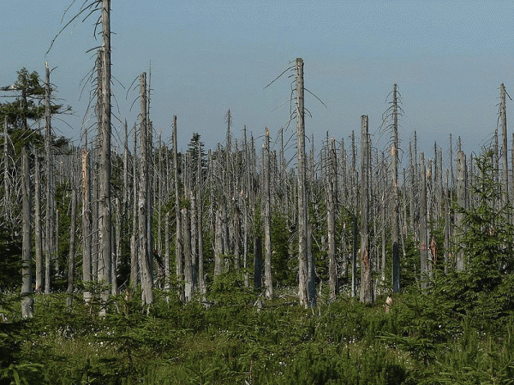
У водяних екосистемах кислотні опади викликають загибель риб та інших водяних мешканців. Підкислення води рік і озер серйозно впливає і на сухопутних тварин, тому що багато звірів і птахів входять до складу харчових ланцюгів, що починаються у водяних екосистемах. Разом із загибеллю озер стає очевидною і деградація лісів. Понад 15% лісів страждають від кислотних дощів, що зменшує фотосинтез,а отже, і надходження кисню до атмосфери.
Кислотні дощі роз'їдають метали, фарби, синтетичні з'єднання, руйнують архітектурні пам'ятники.
Для боротьби з кислотними дощами необхідно направити зусилля на скорочення викидів кислотоутворюючих речовин вугільними електростанціями. А для цього необхідно: використання низько сірчистого вугілля чи його очищення від сірки; установка фільтрів для очищення газоподібних продуктів; застосування альтернативних джерел енергії.

Slide 8
Парниковий ефект
Парниковий ефект —відкрив у 1829 Жозеф Фур'є і визначив це поняття так - це явище в атмосфері Землі, при якому енергія сонячних променів, відбиваючись від поверхні Землі, не може повернутися в космос, оскільки затримується молекулами різних газів.
Головний внесок у формування парникового ефекту вносять водяна пара і вуглекислий газ, що містяться в атмосфері. Відомо, також, що спектр поглинання атмосфери у вікнах прозорості визначається не тільки впливом вуглекислого газу, але і таких газових компонентів, як озон, фреони і багато інших, включаючи й аерозолі.

Slide 9
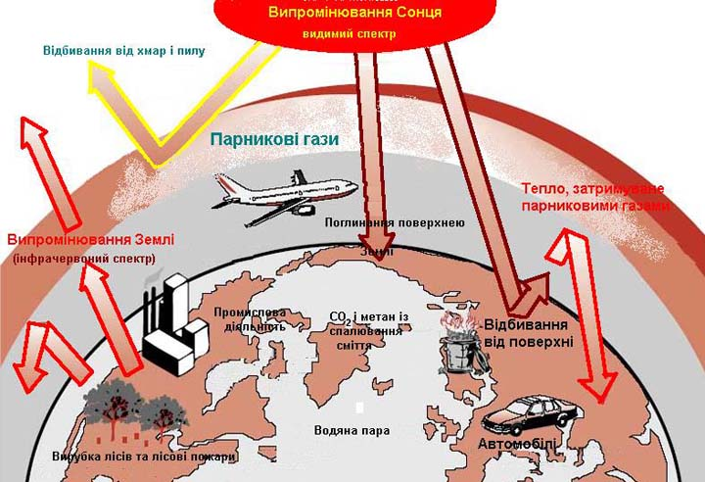
Причини виникнення парникового ефекту:
1) Зростання концентрацій в атмосфері багатьох газових компонентів, які присутні у промислових викидах: оксидів азоту, сірки, метану, чотири хлористого і чотири фтористого вуглецю, фреонів і ін.;
2) заміна лісів культурними посадками;
3) спалювання викопного палива для виробництва енергії;
4) збільшення кількості пилу в атмосфері, особливо дрібнодисперсних аерозолів у стратосфері.

Slide 10
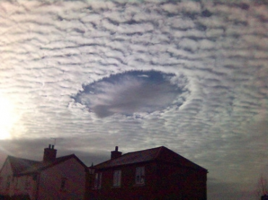
Наслідки дії парникового ефекту:
1) На поверхні Землі підвищується температура. Парниковий ефект змінить кількість опадів, вітру, хмар, океанські плини: внутрішні райони континентів стануть більш сухими, а узбережжя — вологими, зими — коротшими і теплішими, а літо — довшим і жаркішим;
2) Основні кліматичні зони змістяться на північ приблизно на 400 км, що може викликати потепління в зоні тундри, танення льоду вічної мерзлоти у високих широтах;
3) Затоплення більшої частини найбільш придатних для життя й оброблення земель;
4) Ерозія, засолення й опустелювання сільськогосподарських угідь.

Slide 11
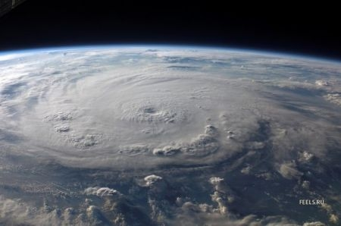
Озонові діри
Озонова діра – локальне атмосферне явище на полюсах Землі, що виникає під час падіння концентрації озону в озоновому шарі у весняну пору року, коли накопичений у стратосфері за довгу полярну ніч молекулярний хлор починає під дією сонячного випромінювання розпадатися на атоми й активно руйнувати озон, перетворюючи його на кисень.

Slide 12
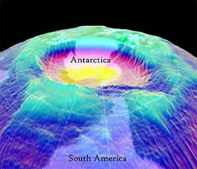
В атмосфері озон сконцентрований у так званому озоновому шарі, на висоті приблизно 30 км у межах стратосфери. У цьому шарі відбувається поглинання ультрафіолетових променів, випромінюваних Сонцем, - інакше сонячна радіація зробила б неможливим існування життя на Землі в сучасному її вигляді.
В 1985 р. Джозеф Фарман разом зі своїми співробітниками з
Британської антарктичної служби вперше повідомив, що з кінця 1970х років
над Антарктидою відбувалося значне потоншення озонового шару. Виміри
супутника «Німбус-7», зроблені Арліном Крюгером з Годдардовського центра космічних польотів НАСА, показали, що з роками дефіцит озону
збільшувався від однієї південної весни до іншої. В вересні та жовтні
втрачається біля 70% озону над Антарктидою, що дорівнює приблизно 3%
всього озону атмосфери.

Slide 13
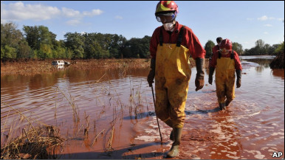
Забруднення води
Сьогодні в багатьох водоймищах природні умови порушені людиною. Побутові і промислові стоки часто перетворюють річки на каламутні, такі, що погано пахнуть, наповнені отрутою, хворобливі канави. Найбільшою «стічною канавою» Землі стали океани. Чистота вод світового океану - це загальносвітова проблема.
Найбільш відомим джерелом забруднення води є побутові (або комунальні) стічні води. Водоспоживання міст зазвичай оцінюють на основі середньої добової витрати води на одну людину, яка в США рівна приблизно 750 л. Майже вся використана вода поступає в каналізацію. Оскільки щодня в стічні води потрапляє величезний об'єм фекалій, головним завданням міських служб при переробці побутових стоків в колекторах очисних установок є видалення патогенних мікроорганізмів. При повторному використанні недостатньо очищених фекальних стоків бактерії і віруси, що містяться в них, можуть викликати кишкові захворювання (тиф, холеру і дизентерію), а також гепатит і поліомієліт.

Slide 14
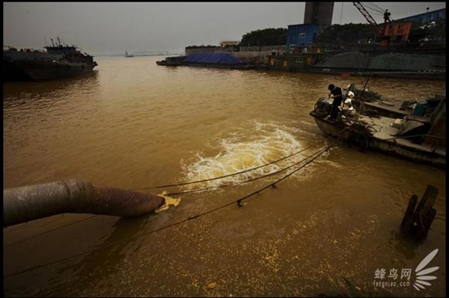
В індустріально розвинених країнах головним споживачем води і найбільшим джерелом стоків є промисловість. Промислові стоки в річки за об’ємом в 3 рази перевищують комунально-побутові.
Вода виконує різні функції, наприклад служить сировиною, обігрівачем і охолоджувачем в технологічних процесах, крім того, транспортує, сортує і промиває різні матеріали. Вода також виводить відходи на всіх стадіях виробництва. Оскільки набагато дешевше викидати відходи різних виробничих циклів, ніж переробляти їх і утилізувати, з промисловими стоками скидається величезна кількість різноманітних органічних і неорганічних речовин.
Через зростаючий обсяг промислових відходів порушується екологічна рівновага багатьох озер і річок, хоча більша частина стоків нетоксична і несмертельна для людини.

Slide 15
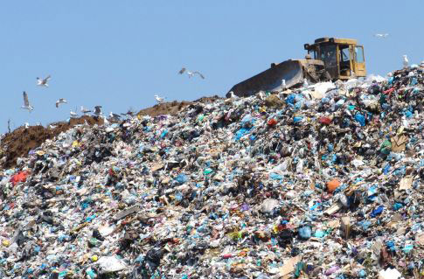
Проблема сміття
Було б неправдою говорити, що проблема сміття нова. Якось в одній з телепередач про сліди перебування первісних людей було показано купу сміття завдовжки кілька десятків метрів, заввишки 2-3 і завширшки кілька метрів. Вона складалася з черепашок молюсків, які люди колись видобували у сусідній водоймі і з’їдали, викидаючи рештки через плече.
Звичайно, з кількох десятків мільярдів тонн твердих відходів щорічної діяльності сучасного людства більша частина припадає на викиди гірничорудної і будівельної промисловості. Побутове сміття становить 13 % всіх твердих відходів, але шкода від нього дедалі більша попри його відносно малу кількість. Причиною є урізноманітнення його складу, збільшення частки хімічно шкідливих предметів і речовин. Вони забруднюють ґрунт і навіть підземні води, якщо сміттєзбірники створені з порушенням заходів безпеки.
Проблемою стає пошук вільних земель поблизу великих міст для сміттєзбірників. Гори сміття звалюють в яри і присипають тонким шаром ґрунту.

Slide 16
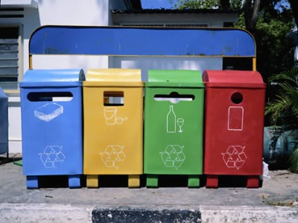
За кордоном щораз більше країн відмовляються від такого, вочевидь застарілого, способу вирішення проблеми. Практика показала, що сміттєзбірники виділяють у повітря шкідливі гази, а у воду і ґрунт безліч шкідливих речовин (від важких металів до вуглеводнів). Назавжди втрачаються матеріали, які ще можна використати повторно. Часто відбувається самозаймання звалищ і ядучий дим тягнеться з них до околиць.
Мабуть, найточнішим показником рівня організованості і цивілізованості країни стає її ставлення до проблеми сміття. Найвищим досягненням у цій проблемі є створення спеціалізованих підприємств для переробки і повторного використання побутових та інших міських відходів. Та для ефективної і рентабельної їх роботи необхідно, щоб усі жителі країни попередньо сортували сміття.

Slide 17
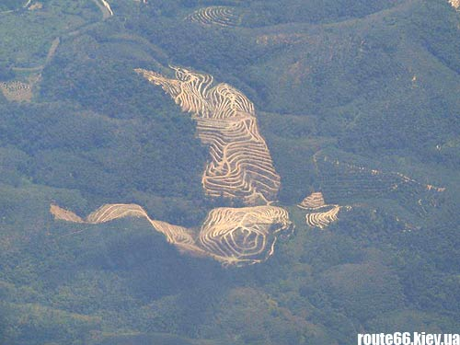
Знелісення
Раніше площа лісопокриття у світі становила 80 млн км², нині вона скоротилася до 30 млн км², тобто знищенно вже дві третини. За останні 200 років площа лісів скоротилась, як мінімум у 2 рази. Лише за 15 років (1990-2005 pp.) планета втратила понад 125 млн. га лісу, це близько 8 млн. га втрачалось щорічно. На сьогодні на Землі знищується 14 млн га. лісу щороку. З них 130 000 км² (0,8 - 2%) тропічних лісів, які є «легенями» планети. Світова заготівля деревини сягає 5 млрд. м³.

Slide 18
Найбільша площа лісів збереглася в Євразії. Це близько 40% усіх світових лісів і майже 42% загального запасу деревини, у тому числі 2/3 обсягу деревини найбільш коштовних порід. Найменше покриття лісами має Австралія.
До значного знеліснення територій призвели «Зелена революція», використання стародавньої системи підсічного землеробства населенням Африки, Індонезії та Латинської Америки. Сьогодні генофонд лісів значно підірваний, знеліснення викликає значну ерозію ландшафтів.
Причини знеліснення:
Вирубка лісів без достатньої висадки нових дерев
Пожежі
Урагани
Повені
Кислотні дощі

